Slide 1


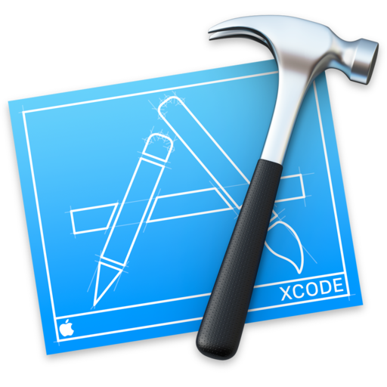
どうやったら
アプリがつくれる？
20201031
宮野恵太 @estie, inc

Slide 2
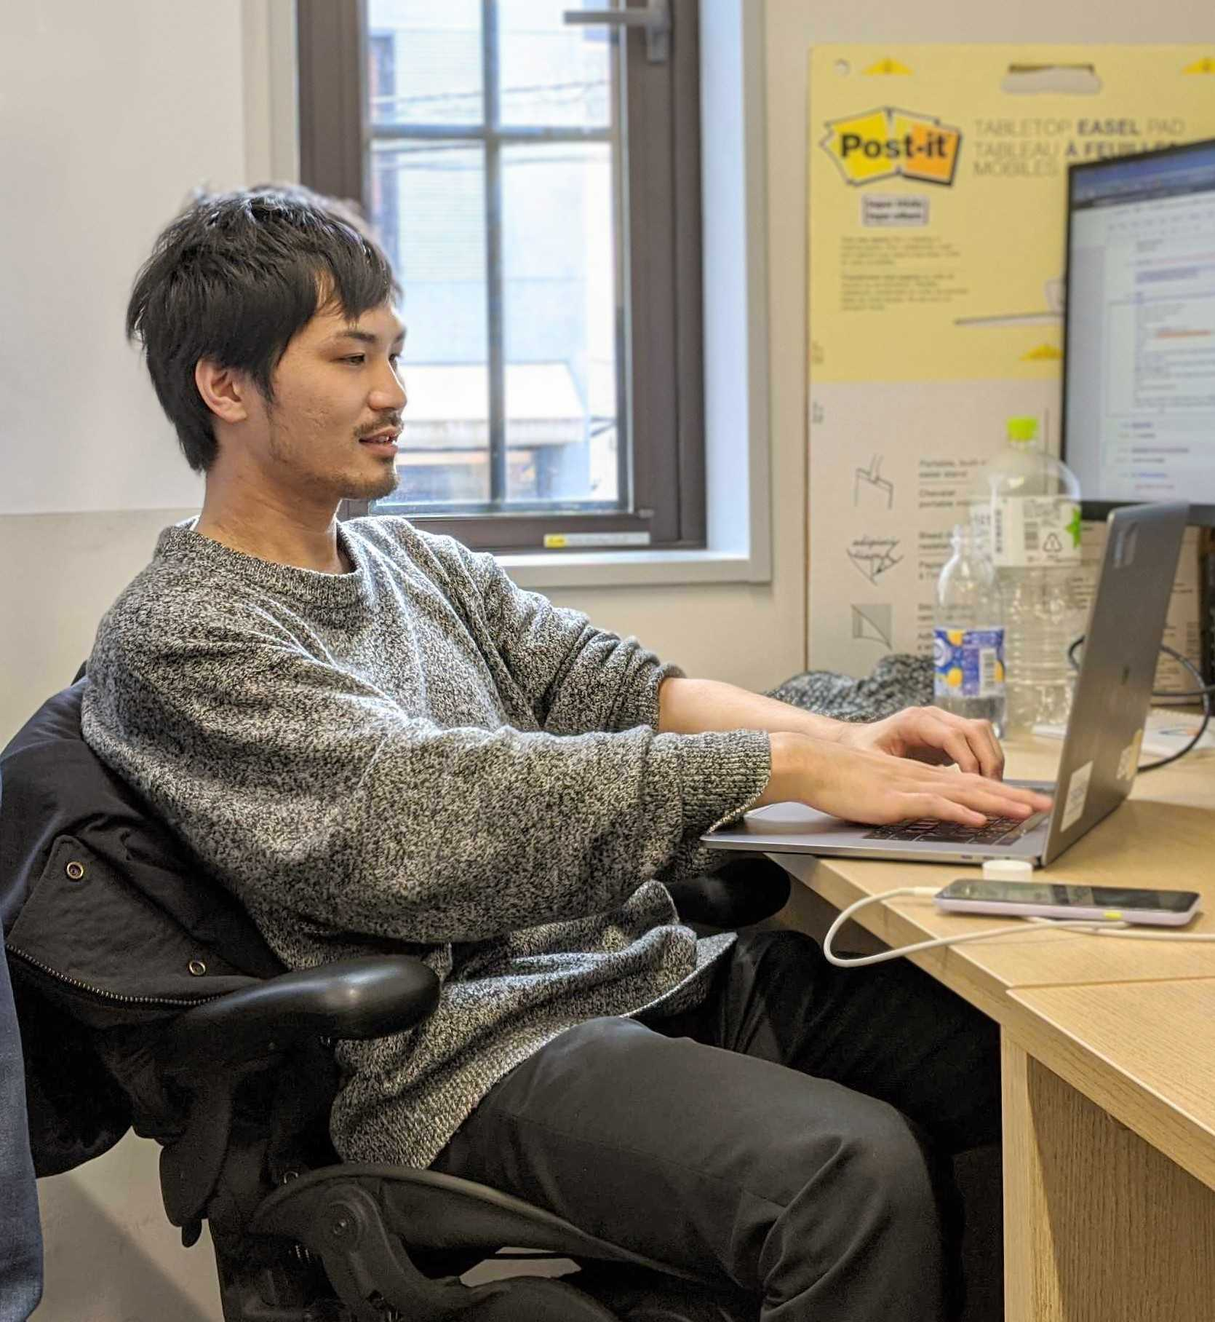

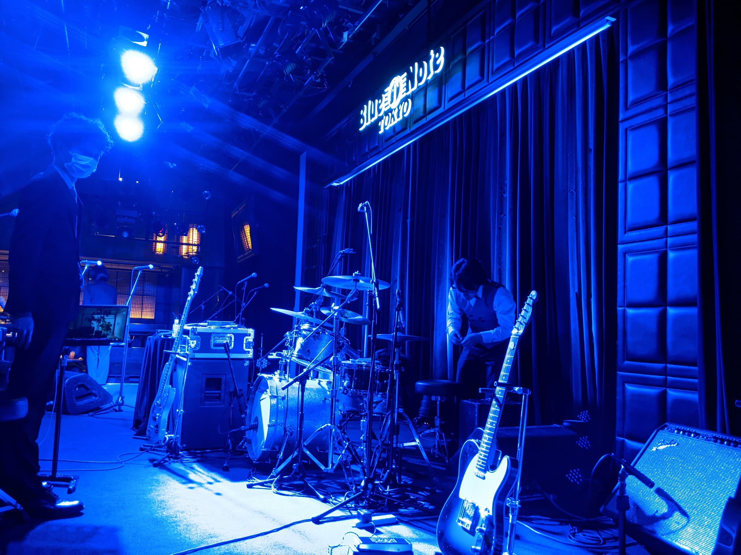
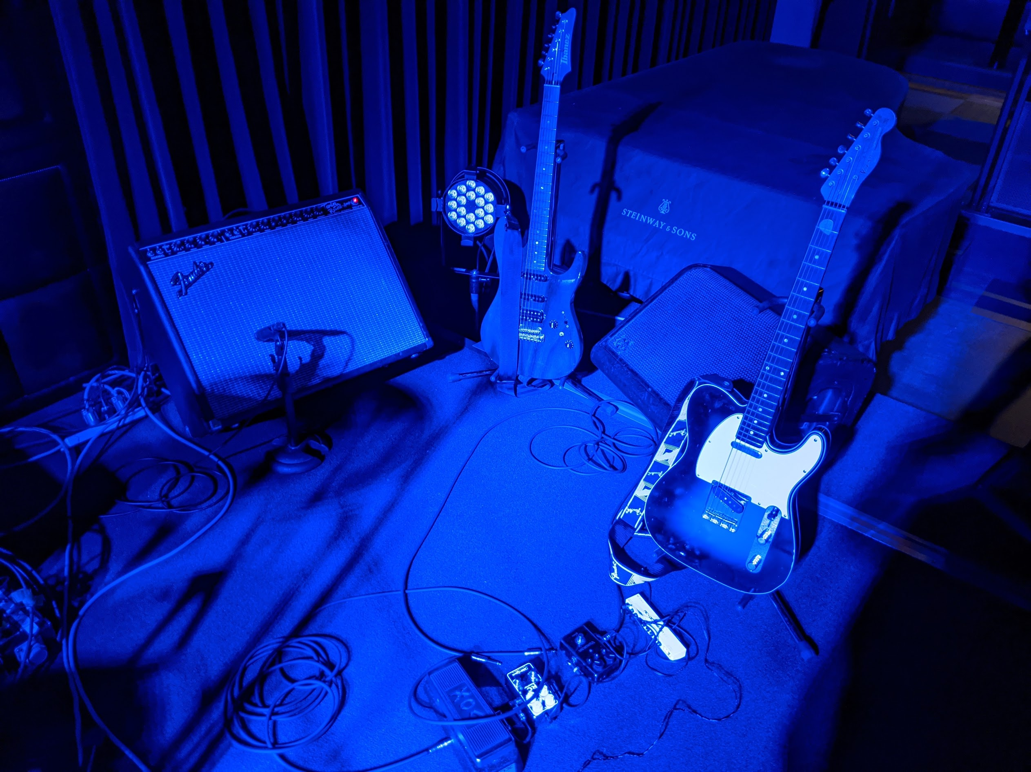
自己紹介
engineer
guitarist
宮野 恵太
・1991年生まれ
・出身: 神奈川県
・趣味: ギター,プログラミング
・Twitter @miyanoguitar
経歴
東京大学(2011~)
↓
NTT ドコモ(2017~)
↓
estie CTO(2019~)

Slide 3
今日お話しすること
どんな経緯で会社をはじめたのか(20分)
これまでの経歴など(気楽きいてください)
じぶんでゼロからアプリを作ったときの話(20分)
どうやってアイデアをアプリに落としていったのか？
どうやってアプリをつくったのか？
どんなことにつまずいたのか？
いまだったらどうやってアプリをつくるか(20分)
プログラミングいらずでアプリを作る方法など
質問に応えます！

Slide 4
お伝えしたいこと
迷わずどんどん行動していきましょう！
どんな方法でもいいのでアプリをつくって、 どんどん人に使ってもらいおう！

Slide 5







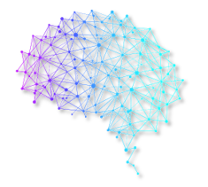

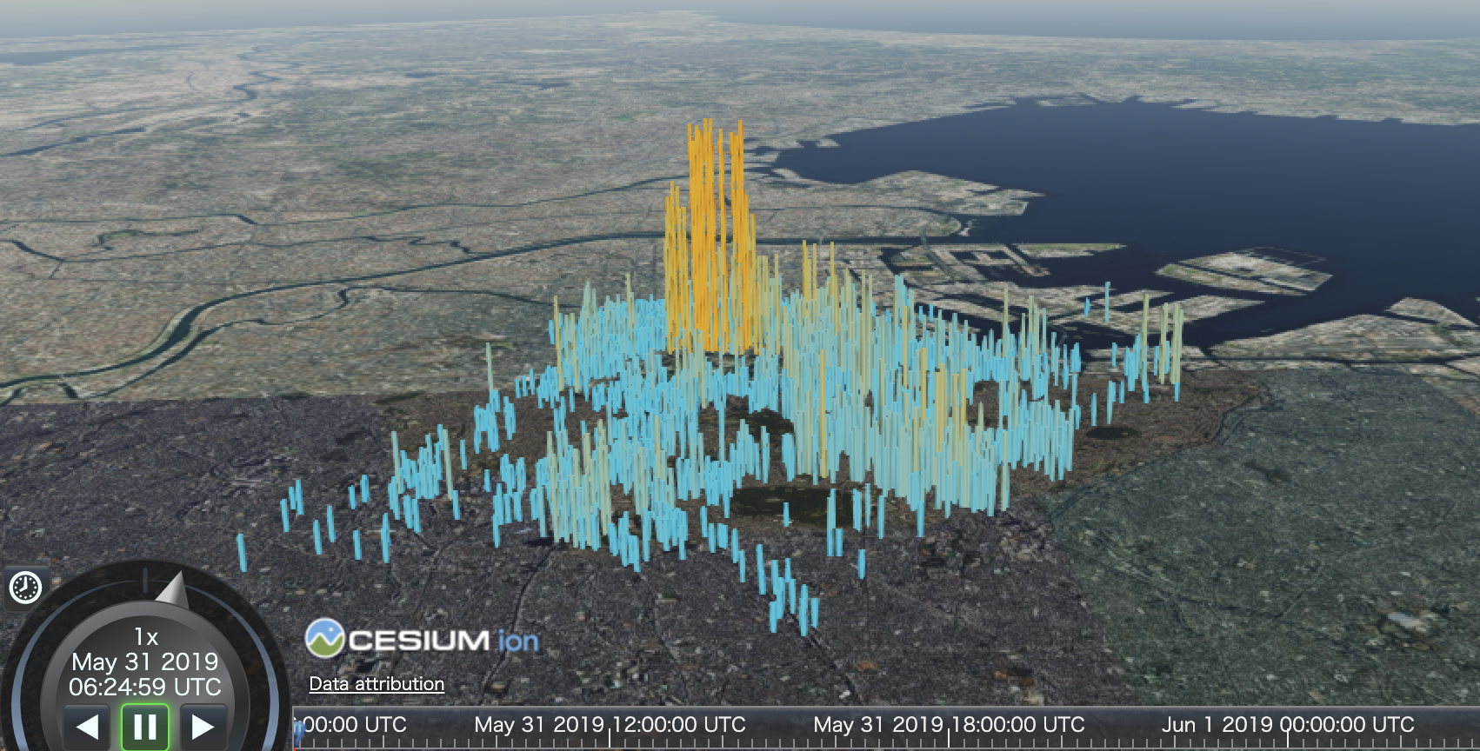


どんな経緯で会社をはじめたのか（経歴）
感覚の可視化？
共有？
楽曲提供
guitarist
engineer

Slide 6


やりたいことを見つけるまで（学生時代前半）
大学2年
留年した(そもそも浪人もしてる)
いわゆる「エリート街道」からはずれた気持ち
なにか得体の知れない焦燥感があった(なにものにもなれない感)

Slide 7
やりたいことを見つけるまで（学生時代後半）
大学4年1回目
就活するが大手を避けた(コンプレックス)
ベンチャーの内定もらったが、早く実績欲しかっただけだったと内定後に気づく
ギターで曲を作り、知り合いに売ってみたりした(自信つく)
大学4年2回目
意外と楽曲提供の仕事が続いたが、飽きてくる
そもそも音楽じゃなくてギターそのものが好き？？
はじめて「やりたいこと」ができる

Slide 8
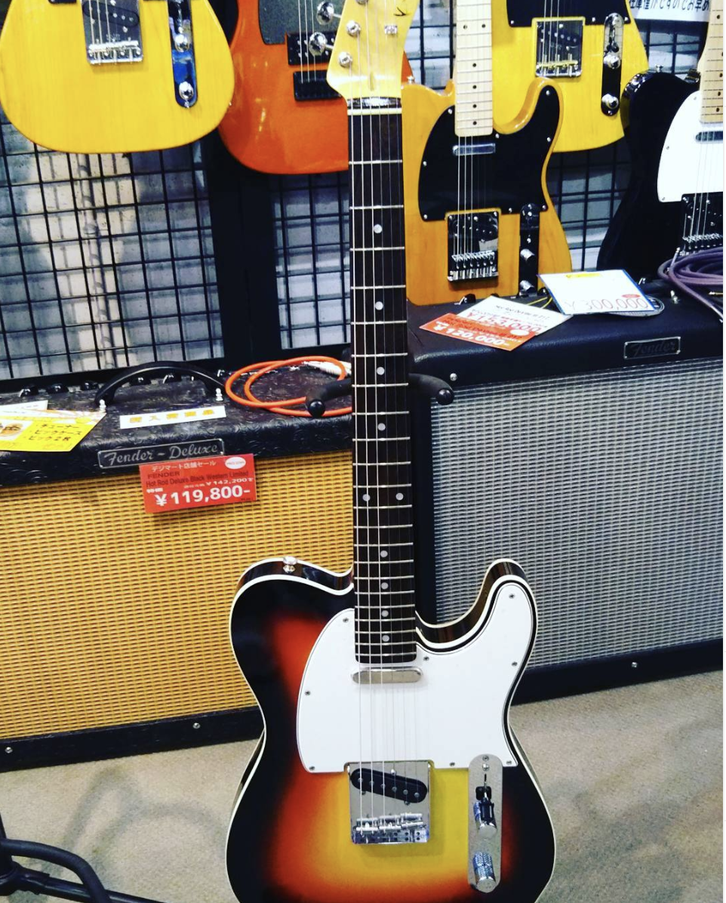
やりたいことを見つけるまで
もともとの悩み
自分の能力で、世の中に価値出せることなにもなさそう
まじめに勉強してきたわけでもない
ギターが趣味なら、めちゃくちゃ音楽に詳しい、機材に詳しい、ギター作れちゃう、etc..
楽曲提供(初めて価値を出した経験)による発見
音楽自体や作曲自体は別に興味ない
ただただギターを弾くのが好きなだけ
なんでギター弾くのすきなんだっけ・・
なぜギターを15年も続けられているのか
ギターが好きな理由にありそう

Slide 9

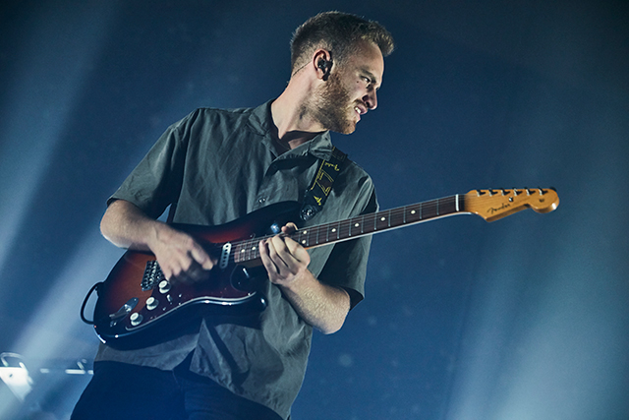
やりたいことを見つけるまで
ギターをはじめる理由
普通のひとは、目か耳と「あこがれ」ではじめる
目: ギターかっこいい！ギタリストかっこいい！
耳: この音楽のギター弾きたい！
自分は「なんとなく」はじめた
「弾いている感覚」がたのしい
あこがれとかは特にない

Slide 10
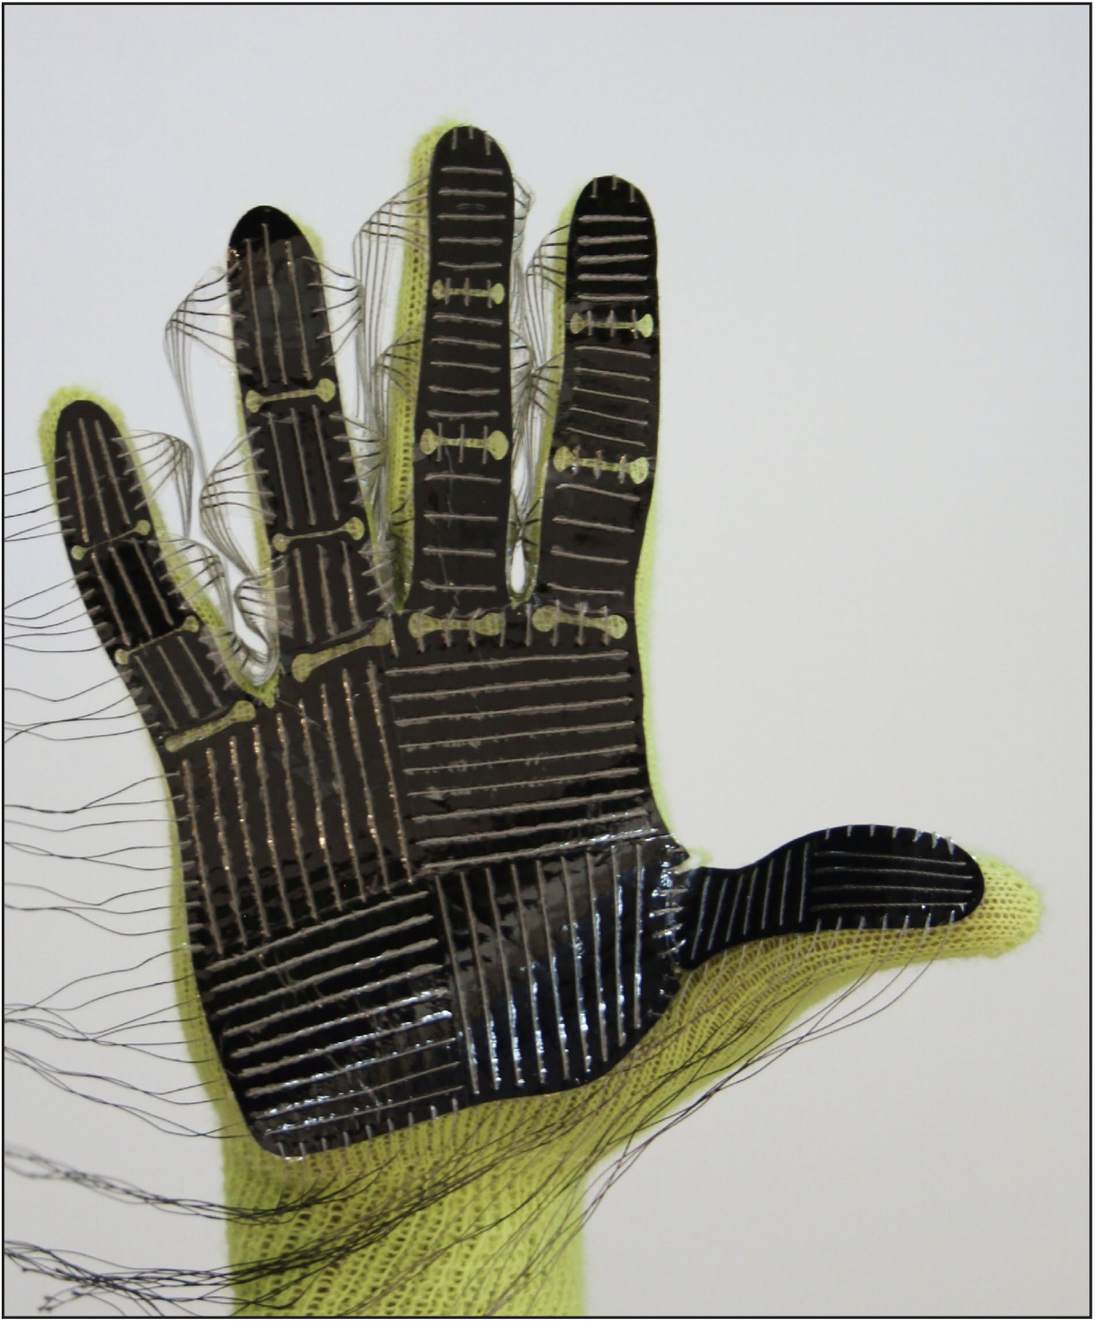
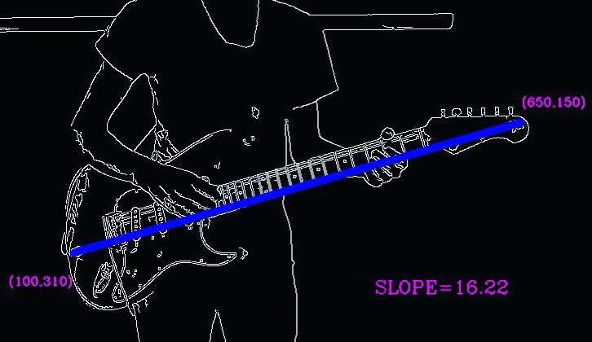
やりたいこと
ギターを弾く感覚をみんなと共有したい
ギターに限らず、いろんなジャンルで感覚を共有したり、拡張できたりしないか
Learning the signatures of the human grasp using a scalable tactile glove https://www.nature.com/articles/s41586-019-1234-z

Slide 11

どんな経緯で会社をはじめたのか（ドコモ時代）
ドコモへの入社理由
手の感覚伝えられればだれでもすぐギター弾けるようになる？？
あとは連想ゲーム
手の感覚 -> 触覚 -> 触覚通信 -> 5G -> ドコモ

Slide 12
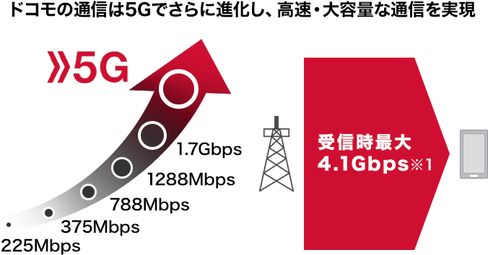
どんな経緯で会社をはじめたのか（ドコモ時代）
ドコモでやったこと
ネットワークの分析
「最大通信速度が~Gbps!とかいってるけど、みんなの体感はどうなの？」
いわゆるAI・機械学習を用いて「体感」を推定

Slide 13
どんな経緯で会社をはじめたのか（ドコモ時代）
よかったこと
プログラミングが勉強できた
AI・機械学習について学べた
4Gや5Gの専門家と仲良くなれた
不満
ホワイト企業すぎる
ネットワークデータは機密情報すぎて業務時間しか触れない
触覚通信的なことはやっていなかった
昔やろうとしていた人がいたというくらいだった
・やりたいことすぐできないならもっとチャレンジングなことしたい
・もっとプログラミングを実践で身に付けたい

Slide 14
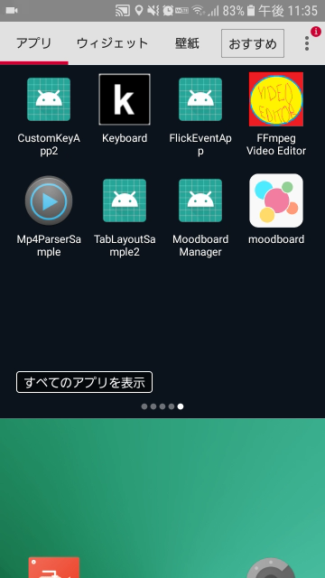
どんな経緯で会社をはじめたのか
中高同期と再会
現estie代表の平井に、 一緒になにか面白いことやろう、と誘われる
いろいろなアプリ(5個くらい)つくってみた
右は当時つくったmoodboardというアプリ

Slide 15
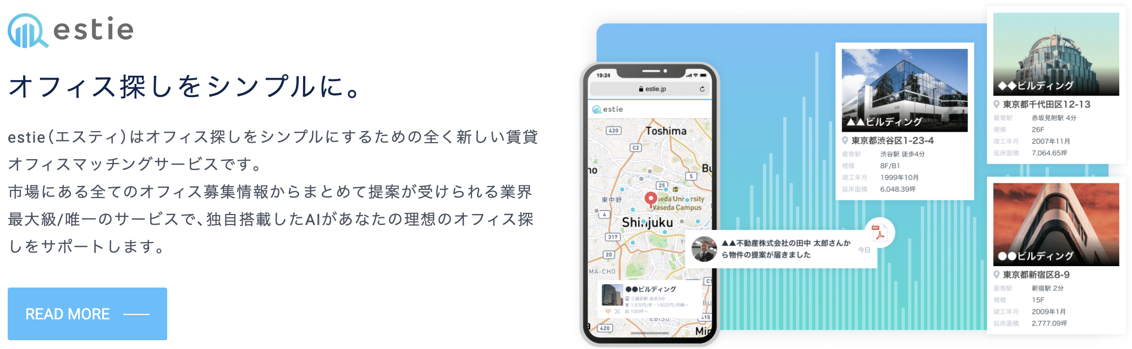
どんな経緯で会社をはじめたのか
起業のアイデアの種
平井はオフィス、宮野はAIに詳しかった
ふたりの得意なもので挑戦すればすごいものできそう？？
estie起業
オフィスの家賃はあまり公開されていなかったので、 まず家賃を推定するAIを開発
最終的に、オフィス移転をサポートするサービスに！

Slide 16
本題です！
〜アプリをゼロから作ったときの話〜

Slide 17
どうやってアイデアを
アプリに落として
いったのか？

Slide 18

どうやってアイデアをアプリに落としていったのか
moodboardを例に説明します！
estieで説明してもよかったですが、 オフィス不動産は馴染みのない話題だとおもうのでこちらにします

Slide 19

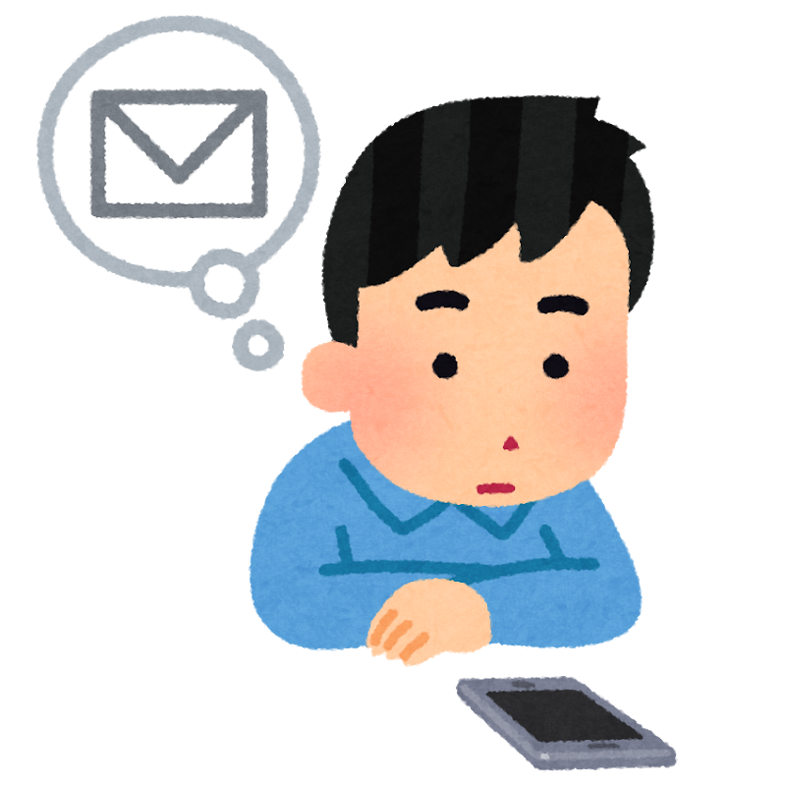
moodboardのアイデア
課題、もしくはやりたいことを整理する
課題： 実は同じこと考えていたら誘いやすいのに、 断られたら恥ずかしくて誘えない。
飲みに行きたい、遊びにいきたい、ひさびさに連絡したい、etc
せっかく本当はお互い会いたいと思っているのに会えてない、なんてこともありそう
何人かでやる場合、
ここがすり合っていることが何より大事

Slide 20
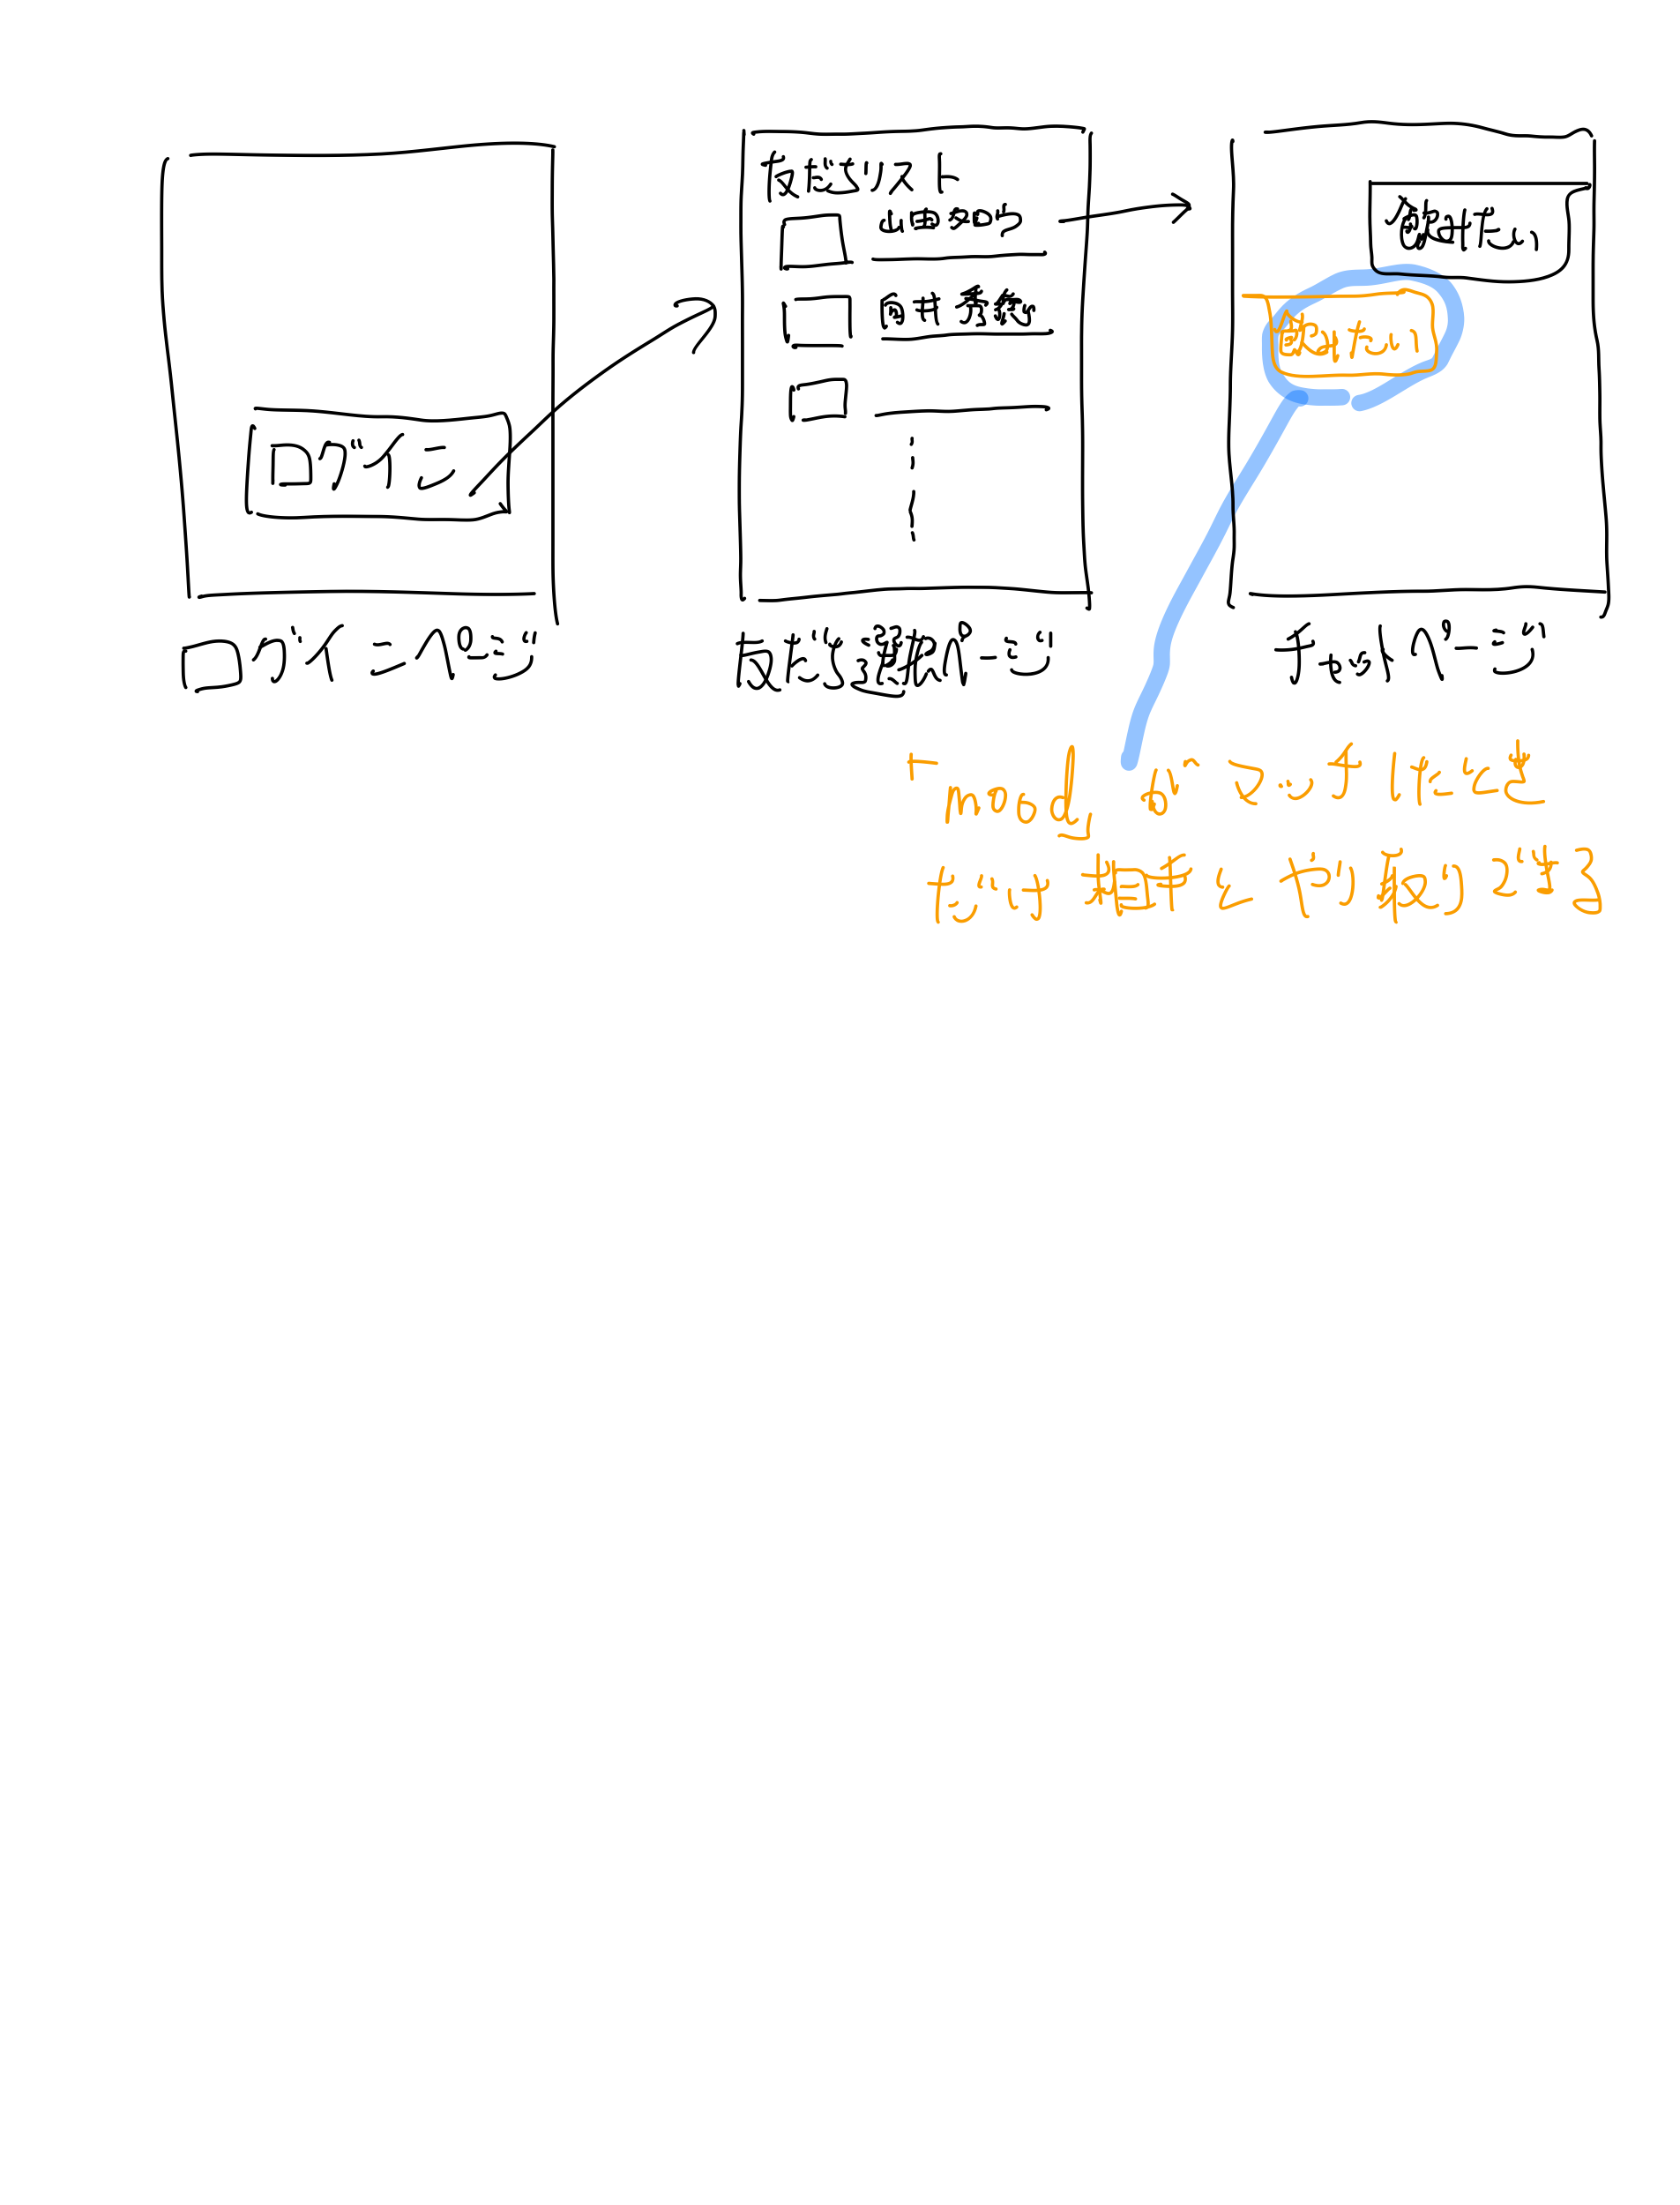
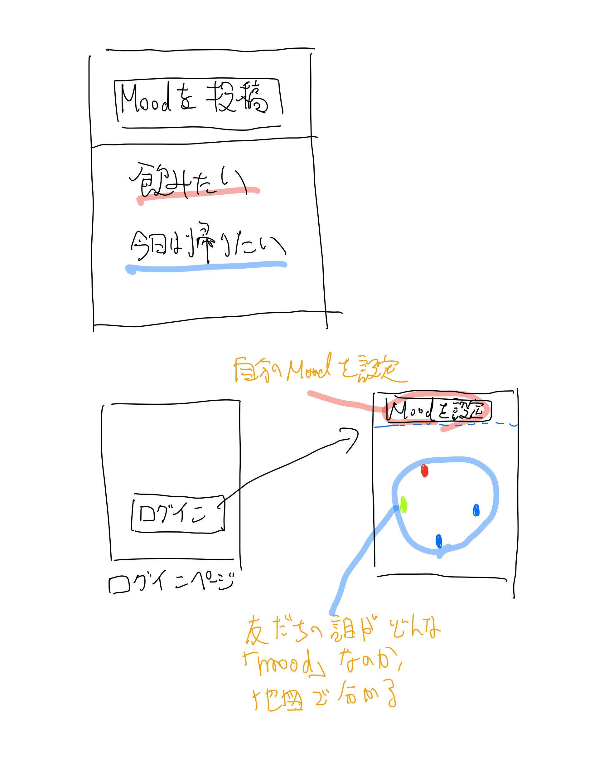
moodboardのアイデア
どういうものを作るかアイデアをだす
チームでつくる場合は、ホワイトボードなどを囲んでみんなでアイデアを出す
なるべく言葉ではなく、絵(アプリなら画面イメージとか)を描きながら
案１
案２

Slide 21
moodboardのアイデア
案をえらぶ
基本的なスタンスは「思いつくもの全部つくってみようよ！」
とはいえども時間は限られるので優先は「とりあえず形にするのに時間がかからないもの」
細かいところは「作りながら考える」
案２

Slide 22
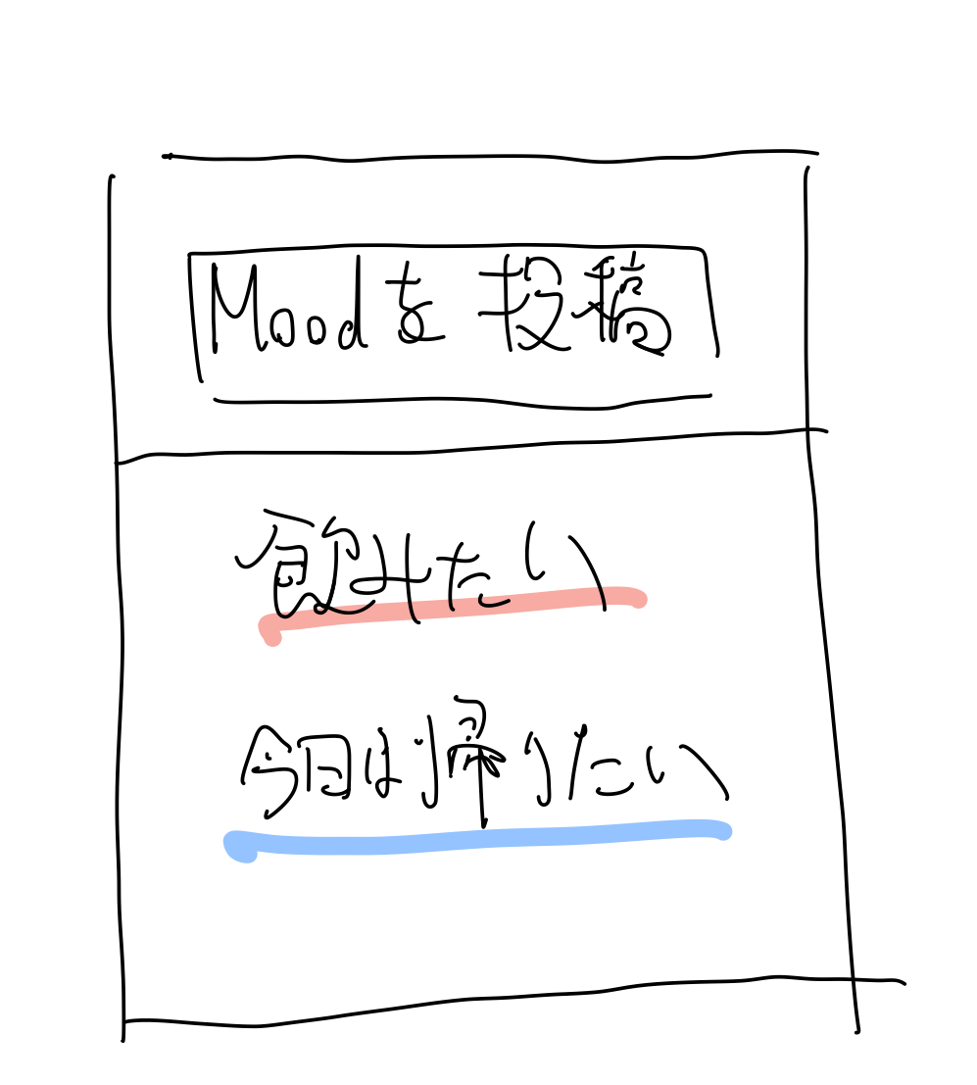
moodboardをつくっていく
実際につくっていく
あせらず、「機能を分割して、１つずつつくっていく」投稿
例えば案２の機能は
ログインできる
Moodを投稿できる
そのMoodが自分の投稿だと紐づけられる
みんなのMoodが地図に表示される
Moodを投稿するときに位置情報を取得できる
ひとつずつ機能が
できていくのは
本当に楽しい
↑Moodを投稿できる機能

Slide 23
最低限のアプリ開発の知識

Slide 24
最低限のアプリ開発の知識
フロントエンド
バックエンド
データベース
どんなものを 表示するか決める
表示に必要な
情報を計算したり、
データベースに
データを入れたり
する
必要なデータを
蓄積する
見た目
脳
データ
サーバ(簡単にいうとPC)

Slide 25
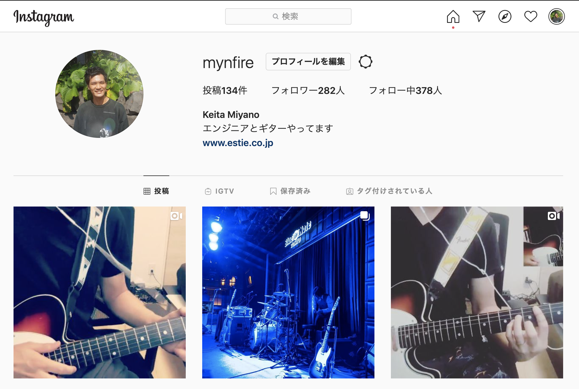
最低限のアプリ開発の知識(フロントエンド)
どこにどんなスタイルでなにを表示するか
これだけでもアプリはつくれます

Slide 26
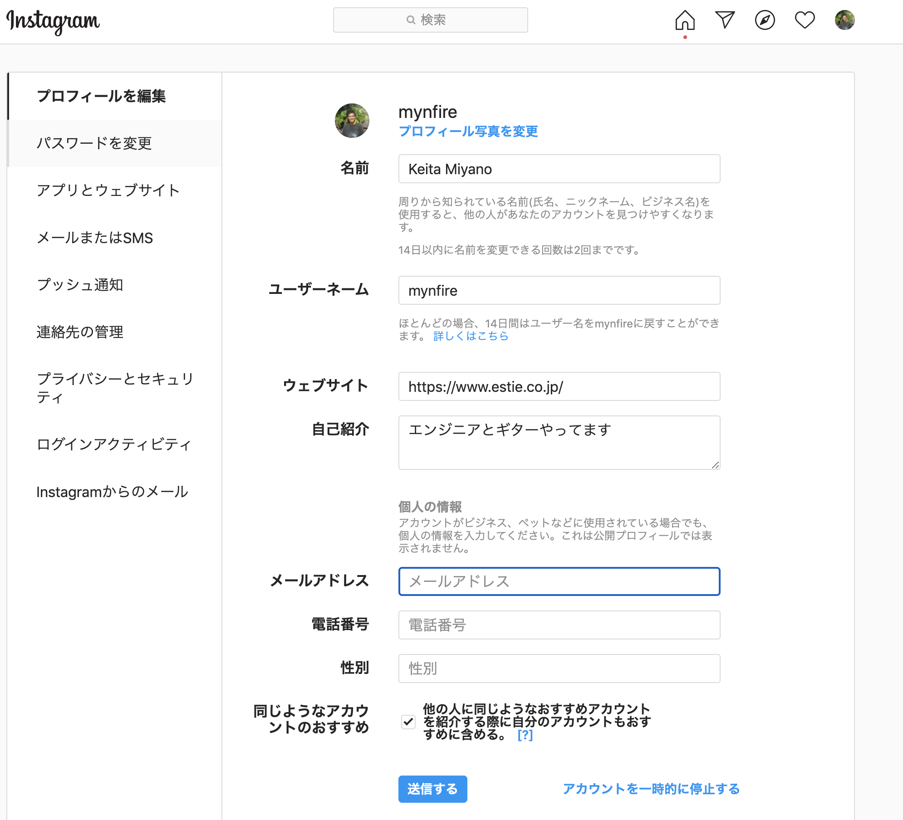
最低限のアプリ開発の知識(バックエンド)
必要なデータをとってくる
複雑な処理(動画編集など)
データベースの書き換え

Slide 27
最低限のアプリ開発の知識(データベース)
ユーザ情報
動画・画像の情報
etc..
usersテーブル
user_contentsテーブル
id | name | image_url | email
1 | keita miyano | https://hogehoge1.png
2 | taro yamada | https://hogehoge2.png
3 | shutoku mukai | https://hogehoge3.png
id | user_id | content_id
1 | 1 | 1
2 | 1 | 2
3 | 2 | 3
contentsテーブル
id | type | image_url | date
1 | image | https://hogehoge1.png | 20201030
2 | video | https://hogehoge2.mp4 | 20201031
3 | video | https://hogehoge3.mp4 | 20201101

Slide 28
どうやってアプリを つくったのか？

Slide 29

どうやってアプリをつくったのか
Androidアプリ
フロントエンド: Android Studio
バックエンド: Amazon Web Service(便利な貸サーバ)
データベース: Amazon Web Service
iOSアプリ
フロントエンド: Xcode
バックエンド: Amazon Web Service
データベース: Amazon Web Service
Webページ
moodboardのときはつくらなかった
あとからわかったのは、これが一番簡単につくりやすい

Slide 30
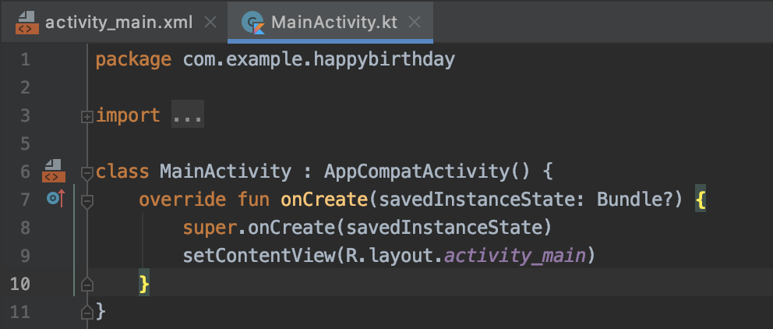
どうやってアプリをつくったのか
Androidアプリ
プログラミング言語：kotlin(フロント), python(バック)
iOSアプリ
プログラミング言語：swift(フロント), python(バック)
Webページ(もしつくるとしたら)
プログラミング言語：javascript(フロント), python(バック)

Slide 31
どんなことに
つまずいたのか？

Slide 32

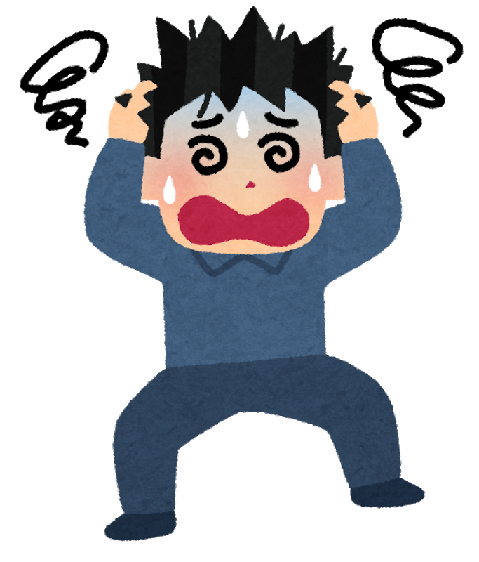
どんなことにつまずいたのか
そもそもアプリってどうやってできてるかわからない
しらべても全然でてこない
アプリごとに開発の環境もプログラミング言語も違うの大変！
サーバってなに？？プログラミング言語ってなにしてるの？？
サーバはレンタルしなきゃだめ？？え、AWSってなに？？
わからないことがわからない！なんて調べればいいの？
絶対経験者がいたほうがいい
もしプログラミングでアプリ開発 して詰まった方はお気軽にご連絡ください！
https://www.facebook.com/keita.miyano.16/

Slide 33
いまだったら
どうやってアプリを
つくるか？

Slide 34
いまだったらどうやってアプリをつくるか
プログラミングいらずでアプリをつくる方法がある
https://bubble.io
メリット
プログラミングできる環境をつくる必要がない
フロントエンド、バックエンドとかを意識しなくていい
Web, androidアプリ, iOSアプリが同時につくれる
デメリット
プログラミングほどは自由度ない
まだ日本語対応されてない
ただ、有志で日本語で解説してくれてるものはある
twitterをbubbleでつくる(https://blog.nocodelab.jp/entry/twittel)

Slide 35

いまだったらどうやってアプリをつくるか

Slide 36
最後に
迷わずどんどん行動していきましょう！
プログラミングでもアプリ開発でも、 「とりあえずやってみること」が一番大事です
なにか挑戦すると、そこから「やりたいこと」が うまれるので、また次の挑戦もしやすくなります！

Slide 37
以上です！
もし質問などあれば！

